Slide 1
Lio-praktijkonderzoek
Les 5. Methoden A
Marco Kragten (m.kragten@hva.nl).

Slide 2
Verzamelen van gegevens
Onderliggend proces | Methode, instrument
Bevragen | Vragenlijst, interviewschema
Observeren | Observatieschema
Meten | Toets, test (maar ook eye-tracker, EEG, ECG)
Lezen | Checklist

Slide 3
Kwantitatief vs kwalitatief
Keuze | Kwantitatief | Kwalitatief
Gesloten of open onderzoeksvraag | Gesloten | Open
Onderzoeksvraag ligt wel/niet vast | Vast | Niet vast, kun je aanpassen tijdens onderzoeksproces
Doelstelling | Beschrijven en toetsen van vooraf vastgelegde ideeën. | Ontwikkelen van (nieuwe) ideeën.
Dataverzameling | Op 1 standaardmanier, bijv. vragenlijst over studiesatisfactie | Niet standaard, op verschillende manieren, praten, observeren, etc.
Resultaat | Cijfers | Observatie- en gespreksverslagen en bestaande gegevens
Verwerking data | Statistische analyses | Coderen, labels aanbrengen.

Slide 4
Opdracht: Welke methode past het beste bij de onderzoeksvraag?
Op welke wijze stimuleren de leraren Engels in de brugklassen havo/vwo het gebruik van doeltaal als voertaal door leerlingen in de lessen?
Welke vormen van onveiligheid ervaren leerlingen bij ons op school?
Hoe ziet de sociale structuur van groep 6 eruit?
Hoe wordt de praktische uitwerking van de ‘Academische Opleidingsschool’ gezien door directieleden, docenten en leerlingen?
In hoeverre is methode X een geschikt methode voor het wiskundeonderwijs bij ons op school?

Slide 5
Operationaliseren
Operationalisatie:
Aangeven hoe de kernbegrippen (en/of deelaspecten) bepaald of gemeten gaan worden.
Een gestandaardiseerde procedure om verschillen met betrekking tot een bepaalde eigenschap vast te leggen.
Toon Tellegen:
Een eekhoorn en een mus wandelen in het bos, sprekend over de diepte van de slaap. De mus heeft ontdekt hoe je dat kunt vaststellen. Je gaat 10 stappen van een slapend dier af staan en zegt diens naam. Als hij niet wakker wordt dan ga je een stap dichterbij en zegt weer zijn naam. Net zo lang tot hij wakker wordt. Het aantal stappen dat je hebt gezet, geeft de diepte van de slaap aan.

Slide 6
Operationaliseren
Operationalisatie:
Een geoperationaliseerde eigenschap is een variabele
Bij een hoort een meetprocedure (hoe stel ik de eigenschap vast) en een meetschaal (welke scores kan ik toekennen).
Gewicht is een eigenschap. Gewicht in kilogram is een variabele.
Slaapdiepte is een eigenschap. Slaapdiepte in stappen is een variabele.

Slide 7
Opdracht
Bedenk meerdere manieren om de populariteit van Nederlandse ‘rappers’ bij leerlingen van het voortgezet onderwijs te operationaliseren. Beperk je tot een globale manier om de populariteit vast te stellen.

Slide 8
De vragenlijst (enquête)

Slide 9
antwoordmogelijkheden
Open vragen
Gesloten vragen
  Tweekeuze
  Beoordelingsschaal
    Instemming
    Frequentie
    Intensiteit

Slide 10
Opdracht: welke mankementen hebben de vragen en de anwoordformats?

Slide 11
antwoordmogelijkheden
Regelmatige fouten in beoordelingsschalen:
De aard van de schaal past niet bij de vraag (word je wel eens gepest? mee eens/niet mee eens)
De schaal heeft te weinig differentiatie, geeft een te grove keuze (hoe vaak ben je gepest? nooit/altijd)
Meerdere schaaltypen lopen door elkaar (ben je tegen kernenergie? nee/soms/voor)
De schaal is uit balans, schaalpunten ontbreken (ga je met de fiets naar school? nooit/soms/altijd)
Dubbele ontkenning (drinkt u nooit? nee/ja)
Zowel in de vraag als in de antwoordalternatieven ziet een gradatie. (reist u vaak? nooit/soms/regelmatig/vaak)

Slide 12
Opdracht: wat gaat er niet goed in de vRAGENLIJST?
In de vragenlijst* staan zaken die niet kloppen. Beoordeel de vragenlijst eerst zelf. Bespreek daarna in groepjes wat er allemaal niet klopt.
*Uit Basisprincipes Praktijkonderzoek, Bijlage 6

Slide 13
Vragenlijst als onderzoeksinstrument: van kernbegrip naar items
Voor complexe kernbegrippen heb je meerdere vragen (items) nodig het valide te kunnen meten:
Voorbeeld:
Geef aan op een schaal van 1 tot 10 hoe gemotiveerd je bent voor het uitvoeren van praktijkonderzoek.
Waarom is een dergelijke vraag niet valide?
Kernbegrip
Deelaspect 1
Deelaspect 2
Deelaspect 3
Item 1
Item 2
Item 3
Item 1
Item 2
Item 3
Item 1
Item 2

Slide 14
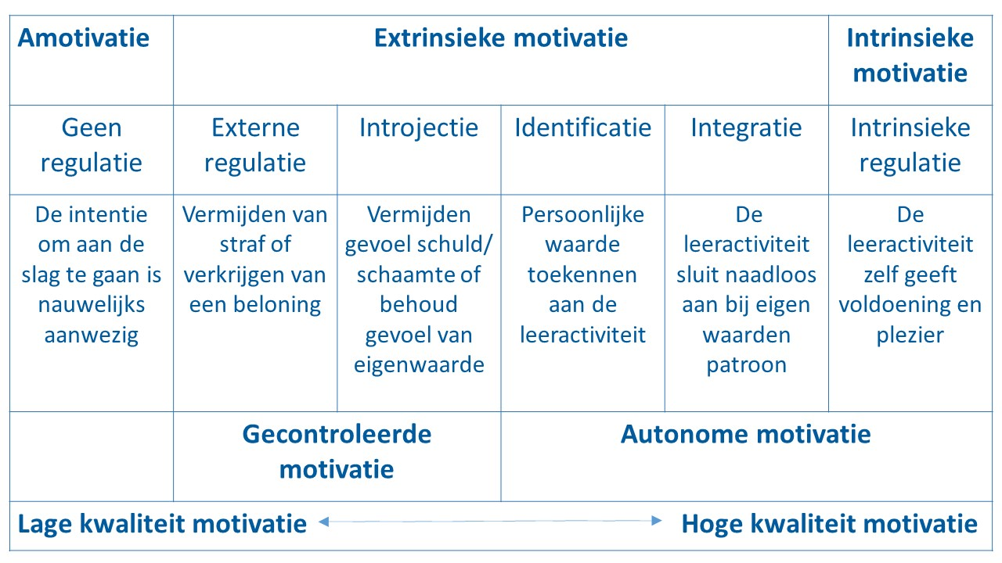
Motivatie

Slide 15
Motivatie
Items van een vragenlijst met betrekking tot de motivatie voor praktijkonderzoek
Ik zou praktijkonderzoek uitvoeren/ik voer praktijkonderzoek uit omdat (1 = zeer mee oneens; 7 is zeer mee eens):
Intrinsieke regulatie
-ik het interessant vind.
-het mij voldoening geeft.
-ik ervan geniet.
-het plezierig is om te doen.
-ik het leuk vind.
Geïdentificeerde regulatie
-ik mijn eigen onderwijs wil verbeteren.
-ik mijn beslissingen ´evidence-based´ wil onderbouwen.
-ik het belangrijk vind voor mijn onderwijs.
-ik meer inzicht wil krijgen in de (leer) behoeften van mijn leerlingen.
-ik mezelf wil ontwikkelen.
Geïntrojecteerde regulatie
-ik een slecht gevoel over mezelf krijg als ik het niet doe.
-ik het aan mijn collega's wil laten zien.
-ik wil dat mijn leidinggevende mij een goede docent vindt.
-ik dan trots op mezelf ben.
-ik me schaam als ik het niet doe.
Externe regulatie
-ik problemen krijg als ik het niet doe.
-ik niet wil dat mijn leidinggevende mij er op hoeft aan te spreken.
-het opgelegd is door mijn leidinggevende.
-het van mij verwacht wordt.

Slide 16
Opdracht: Maak de verkorte ILS
Welke items horen bij welke leerstijl?
Je krijgt een verkorte versie van de Inventaris Leerstijlen test (ILS). Maak deze eerst voor jezelf.
Als je klaar bent lees dan de beschrijvingen van de leerstijlen en bedenk welke items iets zeggen over welke leerstijl.

Slide 17
Antwoorden

